Slide 1
NGUYÊN LÝ MÁY
Giảng viên : Hoàng Ngọc Thiên Vũ
Bộ môn : Cơ sở kỹ thuật-khoa SPCN
Email : hntvu@ute.udn.vn

Slide 2
Chương 1
CẤU TRÚC CƠ CẤU

Slide 3
Cơ cấu máy thực
Lược đồ cơ cấu
+ Tính bậc tự do của cơ cấu
+ Xếp loại cơ cấu
?
Nguyên lý tạo
thành cơ cấu
Sáng tạo ra cơ cấu đáp ứng yêu cầu thiết kế máy của doanh nghiệp

Slide 4
Nội dung
NỘI DUNG
§1.1. CÁC ĐỊNH NGHĨA
1.1.1. Khâu động
1.1.2. Khớp động
1.1.3. Các khớp thường gặp
1.1.4. Lược đồ khâu
1.1.5. Chuỗi động
1.1.6. Cơ cấu
§1.2. BẬC TỰ DO CỦA CƠ CẤU 1.2.1. Định nghĩa
1.2.2. Công thức tính
§1.3. CẤU TRÚC CƠ CẤU 1.3.1. Nhóm tĩnh định
1.3.2. Cấu trúc cơ cấu

Slide 5
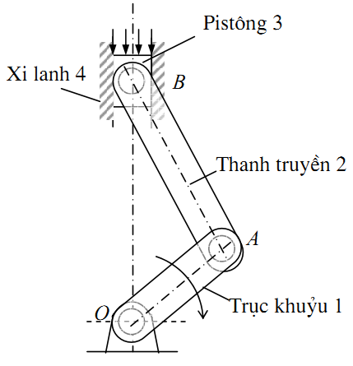
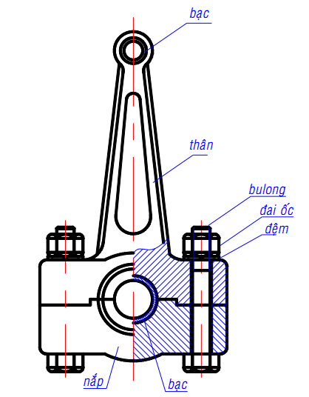
1.1. Các định nghĩa
1.1.1. Khâu (động)
Bộ phận máy có chuyển động tương đối so với bộ phận khác
+ Khâu: - Một chi tiết máy
- Một số chi tiết máy ghép cứng lại với nhau
Thanh truyền

Slide 6
1.1. Các định nghĩa
1.1.1. Khâu (động)
Chi tiết máy
Cụm chi tiết máy
Hình 1. Động cơ đốt trong

Slide 7
a/Bậc tự do tương đối giữa 2 khâu
1.1. 2. Nối động, thành phần khớp động và khớp động

Slide 8
Trong mặt phẳng

Slide 9
b/ Nối động, thành phần khớp động, khớp động
Nối động 2 khâu là bắt chúng tiếp xúc với nhau theo 1 quy cách nhất định trong suốt qtcđ
Nối động 2 khâu làm hạn chế bớt số bật tự do tương đối giữa chúng

Slide 10
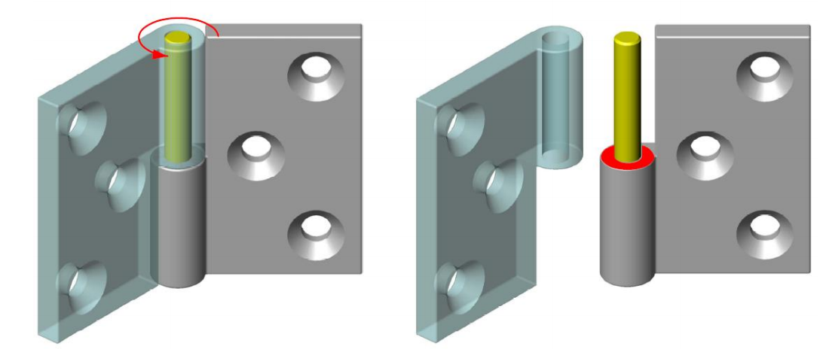
1.1. Các định nghĩa
1.1. 2. Khớp động
Bộ phận nối động 2 khâu

Slide 11
1.1. Các định nghĩa
1.1.2. Khớp động
Tiếp xúc theo điểm
Tiếp xúc theo đường
Tiếp xúc theo mặt

Slide 12
Lược đồ khớp

Slide 13
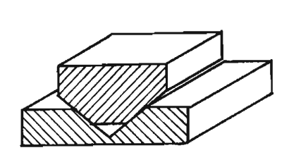
1.1. Các định nghĩa
1.1.3. Các khớp thường gặp
Khớp thấp: Tiếp xúc theo mặt, hạn chế 5 bậc tự do
Khớp quay: 2 khâu quay tương đối.
2. Khớp trượt:
Kí hiệu

Slide 14
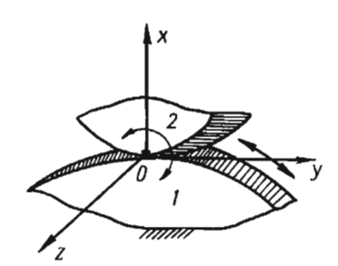
1.1. Các định nghĩa
1.1.3. Các khớp thường gặp
Khớp cao:
+ Tiếp xúc theo điểm hoặc đường
+ Hạn chế 4 bậc tự do.
Kí hiệu:
Kí hiệu

Slide 15
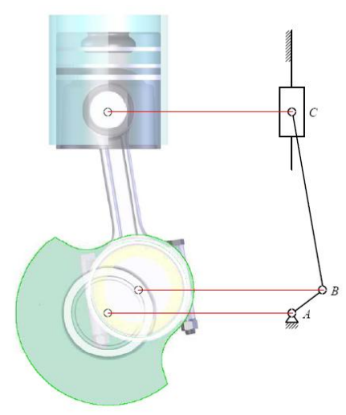
1.1. Các định nghĩa
1.1.4. Lược đồ khâu
Các khâu => lược đồ đơn giãn
=> lược đồ khâu
Thể hiện:
Các khớp (lược đồ) thuộc khâu.
Kích thước động

Slide 16
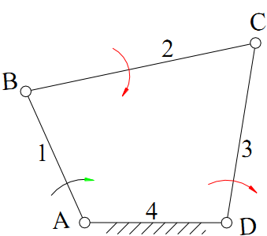
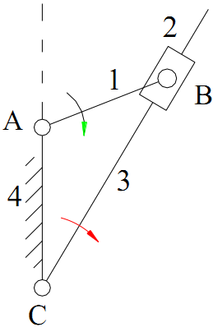
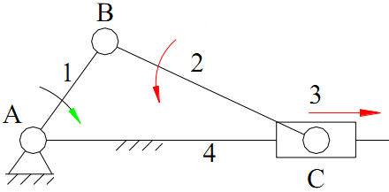
Kích thước động

Slide 17
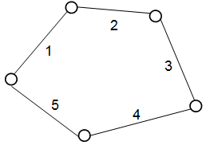
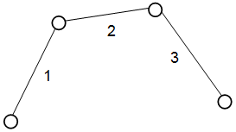
1.1. Các định nghĩa
1.1.5. Chuỗi động
Nhiều khâu nối động => một hoặc nhiều đa giác khép kín hoặc không.
Chuỗi động kín
Chuỗi động hở

Slide 18
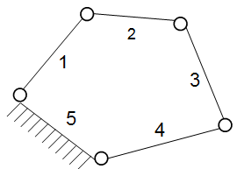
1.1. Các định nghĩa
1.1.6. Cơ cấu
Một chuỗi động:
+ Một khâu cố định (gọi là giá).
+ Các khâu còn lại có chuyển động xác định.
2
3
1
Cơ cấu kín
Cơ cấu hở

Slide 19
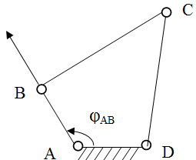
1.2. Bậc tự do của cơ cấu
1.2.1. Định nghĩa
Khả năng chuyển động tương đối độc lập của nó so với 1 khâu khác
Số tọa độ cần để định vị cơ cấu
Theo t =>
φ_{AB} (t) quy luật chuyển động
(chuyển vị góc)
Số quy luật chuyển động ở một số khâu nào đó
=> Xác định quy luật chuyển động các khâu còn lại

Slide 20
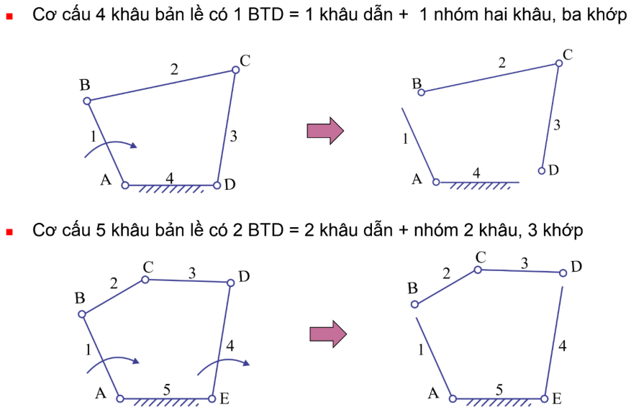
1.2. Bậc tự do
1.2.1. Định nghĩa

Slide 21
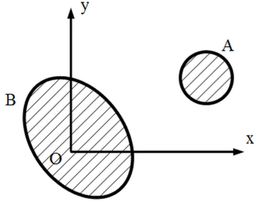
1.2. Bậc tự do
Bậc tự do của khâu trong mặt phẳng
Tịnh tiến Tx, Ty
Quay Qz
=> 3 bậc tự do
Ty
Qz
Tx

Slide 22
1.2.2. Công thức tính
Một khâu tự do có 3 bậc tự do.
=> n khâu động có 3 x n bậc tự do.
Một khớp thấp (T) (quay, trượt) hạn chế 2 bậc tự do.(p5)
Một khớp cao C hạn chế 1 bậc tự do. (p4)
Công thức:
W = 3.n – (2T + C)
Ghi chú:
+ Ràng buộc trùng
+ Ràng buộc thừa
+ Bậc tự do thừa.

Slide 23
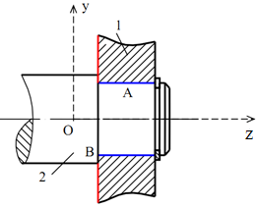
Khớp thấp: Hạn chế 2 bậc tự do
y
x
Khớp quay
Khớp trượt
Khớp cao: Hạn chế 1 bậc tự do

Slide 25
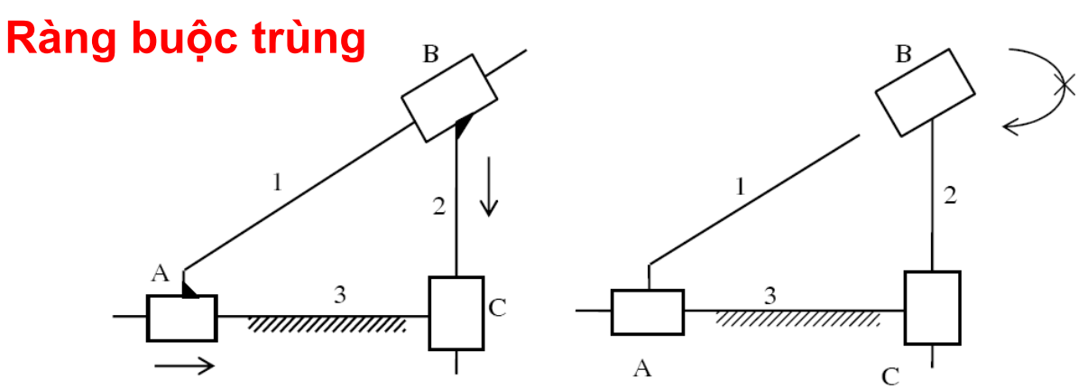

Slide 27
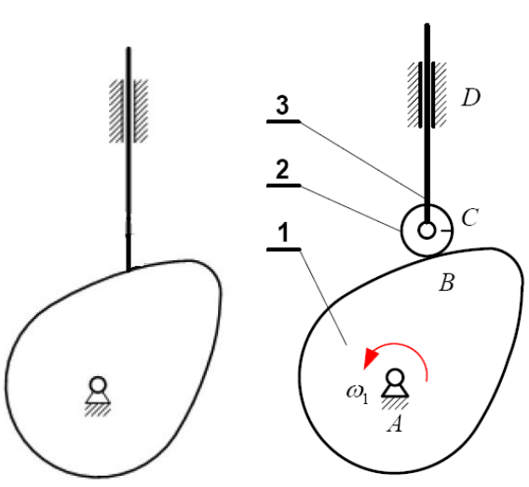

Slide 28
1.3. Cấu trúc cơ cấu
1.3.1. Nhóm tĩnh định (nhóm Atxua)
2 khâu, 3 khớp
+ Khớp trong: Khớp nối 2 khâu
+ Khớp ngoài (khớp chờ): Nối các khâu khác
Nhóm tĩnh định: chuỗi động tối giãn, cố định các khớp chờ
=> bậc tự do bằng 0 (giàn tĩnh định)

Slide 29
1.3. Cấu trúc cơ cấu
1.3.1. Hạng của nhóm Atxua
Nhóm tĩnh định có 2 khâu, 3 khớp. Nhóm Atxua loại II
Nhóm Atxua có hạng cao hơn II:
Nếu các khớp trong của một nhóm tĩnh định tạo thành một đa giác thì hạng của nhóm Atxua chính là số đỉnh của đa giác, nếu tạo thành nhiều đa giác thì hạng của nhóm là số đỉnh của đa giác nhiều đỉnh nhất.

Slide 30
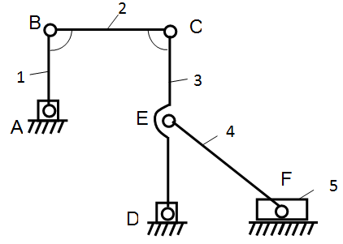
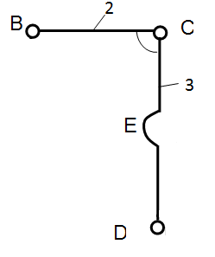
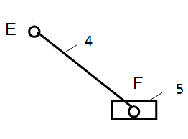
1.3.2. Cấu trúc
1.3. Cấu trúc cơ cấu
Một (hoặc nhiều) khâu dẫn + một (hoặc nhiều) nhóm tĩnh định
+
+
=

Slide 31
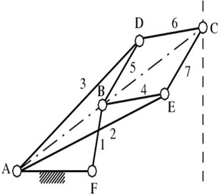
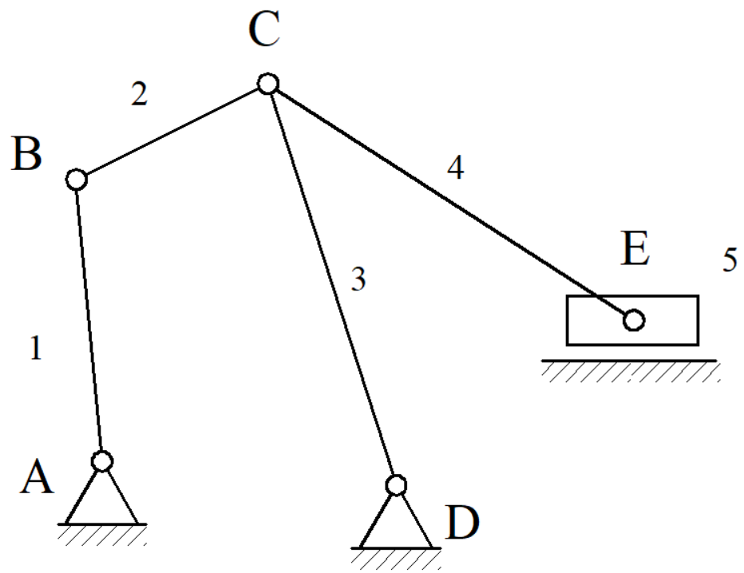
Ví dụ:
Tính bậc tự do của cơ cấu
a
b
c

Slide 32
Bậc tự do: W = 3.n – (2T + C) n = 5 (khâu động) T = 7 (6 khớp quay tại A, B, C, D, E, F và 1 khớp trượt tại F) C = 0 W = 3x5- (2x7+0) = 1 btd
Bậc tự do: W = 3.n – (2T + C) n = 5 (khâu động) T = 7 (tại mỗi A, B, D, E có 1 khớp quay;
tại C có 2 khớp quay và 1 khớp trượt tại E) C = 0 W = 3x5- (2x7+0) = 1 btd

Slide 33
Hạng của cơ cấu:
Cơ cấu hạng I là cơ cấu có khâu động nối với giá bằng một khớp quay, ví dụ cơ cấu ro to máy điện.
Cơ cấu có số khâu động lớn hơn 1 có thể coi là tổ hợp của một hay nhiều cơ cấu hạng I với một số nhóm Atxua. Hạng của cơ cấu là hạng cao nhất của các nhóm Atxua trong cơ cấu.

Slide 34
Các nguyên tắc tách nhóm
1. Chọn trước khâu dẫn
2. Khâu dẫn và khâu cố định không được tính trong nhóm Atxua
3.Khi tách luôn tuân theo thứ tự là từ xa đên gần so với khâu dẫn
4. Khi tách nhóm Atxua thì phần còn lại phải chuyển động được
5. Ưu tiên tách loại Atxua đơn giản trước, nếu không được mới tách loại cao hơn (loại 2 là đơn giản nhất)
6. Nếu cơ cấu có khớp loại 4 thì phải thay khớp loại 5 trước rồi mới tiến hành tách

Slide 35
Thay khớp loại 4 (cao)

Slide 36
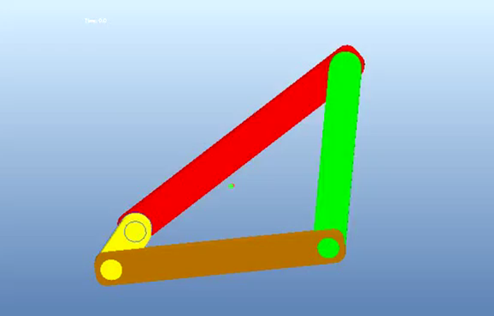

Slide 37
